Slide 1
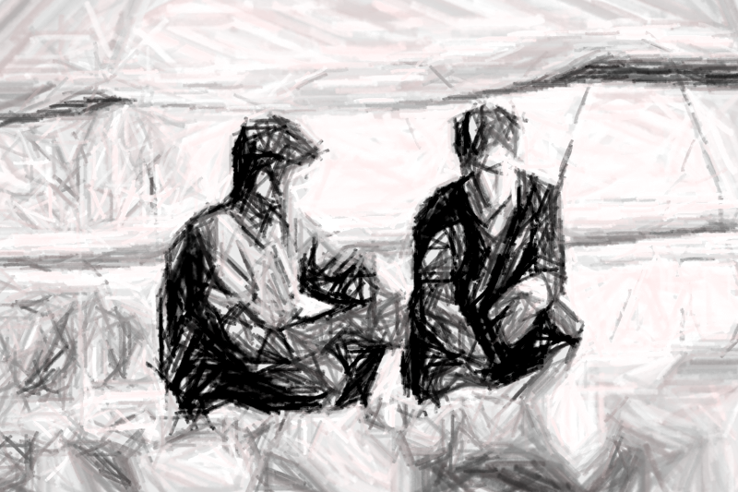
Infoleaf
➔APP Estimative

Slide 2
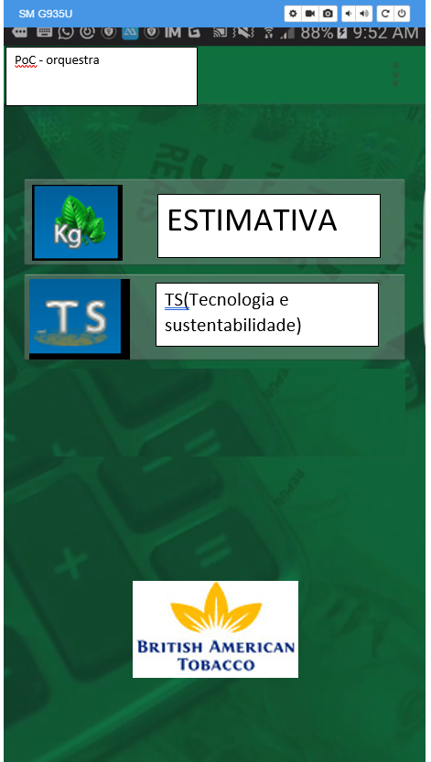

Tela de Acesso
Estimativa
Login:
Senha:
w
Notes:
Requisitos: Precisa ter a tela de login. Usar o usuário e senha do portal do produtor.

Slide 3



Tela Inicial
Estimativa
Fase 1 – Canteiro
Fase 2 – Plantio
Fase 3 – Capação
Fase 4 – Final
Dashboard
Notes:
Requisitos:
Nesta tela deve carregar as 4 fases e ao lado de cada uma, deve ter a opção de gerar um opção relatório parcial.

Slide 4




Lista de produtores
Status Fase Capação
60 %
Lavoura
Adilsojfsjdfsjfsjfls
1
Fase 1 – Canteiro
Paulo kjfsjdfsjfsjfls
1
Fase 2 – Plantio
Fase 3 – Capação
Joao kjfsjdfsjfsjfls
1
Fase 4 – Final
Dashboard
Afonso Andrade
1
Afonso Andrade
2
Afonso Andrade
3
Processo de cálculo:
Ao clicar no ícone no ícone da fase, deverá abrir a lista de produtores, com o status de cada produtor e um status geral da fase (com % geral de produtores que finalizaram a coleta de dados).
fkffs kjfsjdfsjfsjfls
1
Notes:
Requisitos:
1 - Deve carregar o nome dos produtores daquele orientador. (já deve ter sido baixado para o App e precisa estar offline);
2 - Deve sempre buscar os nomes da safra atual;
3 – Precisa ter o campo de pesquisa que possibilite a busca de qualquer campo a o ordenanamento ordem crescente ( ordem alfabética) e decrescente;
4 – Deve carregar um campo de status, informando se já está ok ou não.
Sistema: Precisa conectar com o legado orquestra para poder puxar a safra.

Slide 5
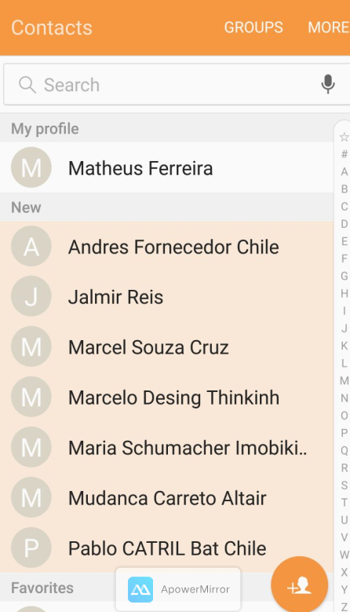
Lista de produtores
60 %
Fase 1 – Canteiro
Fase 2 – Plantio
Fase 3 – Capação
Fase 4 – Final
Dashboard
LV
Processo de cálculo:
Ao clicar no ícone no ícone da fase, deverá abrir a lista de produtores, com o status de cada produtor e um status geral da fase (com % geral de produtores que finalizaram a coleta de dados).
Notes:
Requisitos:
1 - Deve carregar o nome dos produtores daquele orientador. (já deve ter sido baixado para o App e precisa estar offline);
2 - Deve sempre buscar os nomes da safra atual;
3 – Precisa ter o campo de pesquisa que possibilite a busca de qualquer campo a o ordenanamento ordem crescente ( ordem alfabética) e decrescente;
4 – Deve carregar um campo de status, informando se já está ok ou não.
Sistema: Precisa conectar com o legado orquestra para poder puxar a safra.

Slide 6
Relatório produtor
Status Fase Capação
60 %
LV
Contrato
Estimativa
Adilsojfsjdfsjfsjfls
1
7.000
8.800
Fase 1 – Canteiro
Paulo kjfsjdfsjfsjfls
1
6.700
7.340
Fase 2 – Plantio
Fase 3 – Capação
Joao kjfsjdfsjfsjfls
1
5.000
5.450
Fase 4 – Final
Dashboard
Afonso Andrade
1
9.900
0
Afonso Andrade
2
9.600
10.050
Afonso Andrade
3
6.400
0
Processo de cálculo:
Ao clicar no ícone relatório, ao lado da respectiva fase, deve aparecer a lista de produtores e a informação coletada. Caso não foi coletado ainda a informação, deixa zerado.
fkffs kjfsjdfsjfsjfls
1
9.600
0
Notes:
O relatório queremos fazer uma prototipação com o slude 5 ou 6 para ver qual é o melhor.

Slide 7
Fase Canteiro
Informações a carregar do registro do produtor:
Mil pés registrados
Has
Estimativa de contrato
Andres Fornecedor Chile
LV 1
Canteiro
Informações Contratuais
Mil pés
35
Informações a coletar:
Número de canteiros;
Bandejas por canteiro;
Informar se é produtor misto.
2,10
Has
Contrato
5.000
Nº canteiros Isopor
2
Bandejas/canteiro
60
Processo de cálculo:
Número total de bandejas informadas x nº de mudas úteis/bandeja (considera 5% de falhas) mais a soma dos dois tipos de bandejas = Total de mudas
Estimativa de volume = (mudas úteis – falhas da lavoura (5%) * produtividade contratada)
Nº canteiros Plástica
1
Bandejas/canteiro
62
Mudas úteis
38.580
Estimativa canteiro
5.244
misto

Slide 8
Fase Plantio
Informações a carregar automaticamente
Mil pés reg.
Mil mudas produzidas;
Has reg.
Estimativa contratada;
Estimativa de canteiro;
Criar aviso de diferença de mudas produzidas x plantio
Andres Fornecedor Chile
LV 1
Plantio
Mudas produzidas 40.000 e plantadas 35.000
Mil pés
35
Has
2,10
Contrato
5.000
Peguntas indutivas:
Nessa tela devem aparecer perguntas que remeterão à um número indutivo de mil pés plantados pelo produtor. Uma pergunta habilita ou desabilita a outra opção.
Estimativa canteiro
5.244
Mudas produzidas
38.520
Mil pés plantados
35
2,10 has
Informações a coletar:
Número de pés plantados;
Plantio por conta/concorrência.
Estimativa plantio
5.244
Concorrência -mil pés
5
Processo de cálculo:
Deve demonstrar um comparativo de mudas produzidas e plantadas em forma de pop-up;
Has plantados (total de mudas/16.666)
Estimativa (produtividade histórica)
Estimativa conc.
750
Por conta – mil pés
5
Estimativa por conta
750
Notes:
Pergunta 1 – O senhor plantou todas as mudas produzidas?
Resposta 1 – Se sim, apresenta o número de mudas produzidas (–) 5% de falhas como os pés plantados. Se não, habilita a pergunta 2.
Pergunta 2. Quantas bandejas o senhor plantou?
Resposta 2 - Bandejas de Isopor (200 células) xxxx e bandejas de plástico (242 células) xxxx. Para esse cálculo, abater 5% de perdas e apresentar o número de pés plantados.

Slide 9
Fase Capação
Informações a carregar automaticamente:
Dados contratuais (mil pés, has, estimativa, produtividade)
Produtividade histórica;
Dados da fase canteiro ( mil mudas e estimativa)
Dados da fase plantio.
Andres Fornecedor Chile
LV 1
Capação
Contrato
Canteiro
Plantio
Mil pés
35
40
35
Informações a coletar:
Folhas por planta (para uso na estimativa final) e realizada por censo;
Percepção da estimativa, permitida de 4 formas (escolhendo um, desabilita os demais):
@/mil
Kg/ha
Gramas/pé
Digitação da estimativa
Has reg
2,10
2,10
Deseja repetir a informação da lavoura 2?
Prod. con
2.314
Prod. hist
2.300
Estimativa
5.000
5.244
5.244
Folhas por planta
25
Percepção Estimativa
@/mil
Kg/ha
g/pé
Processo de cálculo:
Estimativa de capação (se for for @/mil * mil pés*15, se for Kg/ha * has plantados, se for grama/pé * mil pés/1000 ou estimativa digitada)
Para produtor com mais de uma lavoura, o sistema perguntará quer repetir a informação da outra lavoura
12
Estimativa
Estimativa capação
6.300

Slide 10
Fase Final
Informações carregadas automaticamente: registro, canteiro, plantio e capação
Andres Fornecedor Chile
LV 1
Informações a coletar:
Pesagem da folha em gramas;
Estimativa do produtor (esta estimativa vai refletir a pesagem de grade, vara ou grampo)
Perdas;
Concorrência ou por conta.
Final
Contrato
Canteiro
Plantio
Capação
Mil pés
35
40
35
35
Estimativa
5.000
5.244
5.244
5.244
Has
2,10
2,10
Prod. con
2.314
Processo de cálculo:
Peso da folhas X nº de folhas X nº folhas da posição (% de folhas Supply) X pés plantados / 1000;
Caso o produtor possua mais de uma lavoura, o sistema emitirá um aviso pedindo se quer repetir a informação da outra lavoura;
O mesmo aviso será emitido informando a variação da estimativa comparada com o contrato;
Prod. hist
2.300
Pesagem
Gramas/folha
X
Deseja repetir a informação da lavoura 2?
C
Variação de 40% comparada com o contrato
B
T
Discussão:
Pesagem de folhas será por senso ou amostragem? (Fator crítico de sucesso do App)
Estimativa produtor
Estimativa Final
7.000
Perdas
Estimativa terceiros/conta

Slide 11
Dashboard
Dashboard – Área 000
Volume contratual
950.000
Status
Fase 1 – Canteiro
Estimativa canteiro
545.000
60/100
Fase 2 – Plantio
Fase 3 – Capação
Estimativa plantio
0
0/100
Fase 4 – Final
Dashboard
Estimativa capação
0
0/100
Estimativa final
0
0/100
Estimativa final
0
0/100
Processo de cálculo:
Nessa tela aparecerá o resumo do volume da estimativa de cada fase. Em última estimativa, deve calcular a última estimativa lançada.
Deve apresentar a variação de volume em relação ao contrato.
Última Estimativa
1.000.000
105%

Slide 12
Dashboard Gerencial
Precisa ter um dashboard web sem acesso dos orientadores..
Deve conter o resumo de volume da estimativa de cada fase por GT (gerente territorial), regional e total do departamento de tabaco. Em última estimativa, deve calcular a última estimativa lançada.
Deve apresentar a variação de volume em relação ao contrato.

